Slide 1
Shiny

Slide 2
Instalar
http://shiny.rstudio.com/
install.packages("shiny")
11 Ejemplos
runExample("01_hello")

Slide 3
Shiny
Shiny es un paquete en R para construir aplicaciones interactivo de web solo con R.

Slide 4
Architectura
Server, puede correr en tu computador o en otro lugar (cloud)
UI, resultados en HTML en tu browser
En R un shiny app tiene (en un o dos archivos):
1. Un objeto server
2. Un objeto UI
3. Funcion shinyApp() para combinar los dos

Slide 5
Server
Input
Cosas que el usuario puede cambiar
Output
Cosas generado con R (plots, text)

Slide 6
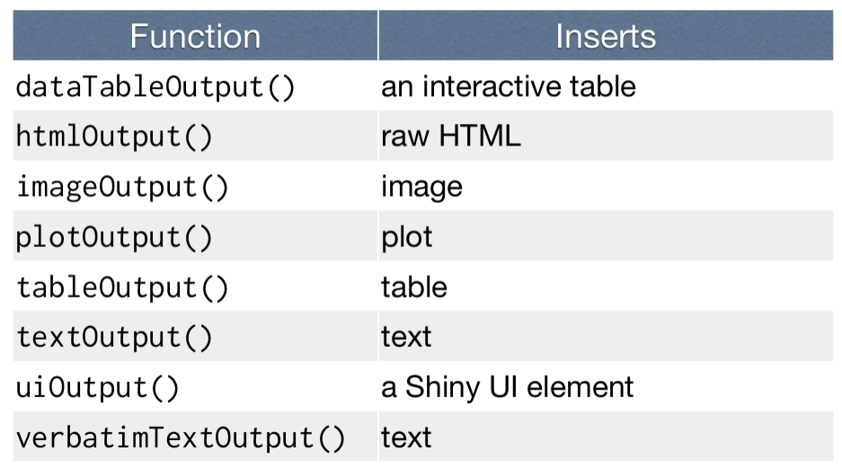

Slide 7
3 reglas
Output objeto tiene los outputs en nombre de su id
output$hist <- renderPlot({ hist(rnorm(input$num), main = input$title) })
output objetos necesitan ser creados con una funcion render*()

Slide 8
3 reglas
Input objeto tiene los valores de inputs en nombre de su id
textInput(inputId = "title",
label = "Write a title",
value = "Histogram of Random Normal Values")
input$title tiene el texto de este input

Slide 9
Reactivity
Cuando cambio un output depende un input?
7 funciones para controlar reactivity

Slide 10
1. render*()
Los resultados cambian cuando 1 de los inputs cambia

Slide 11
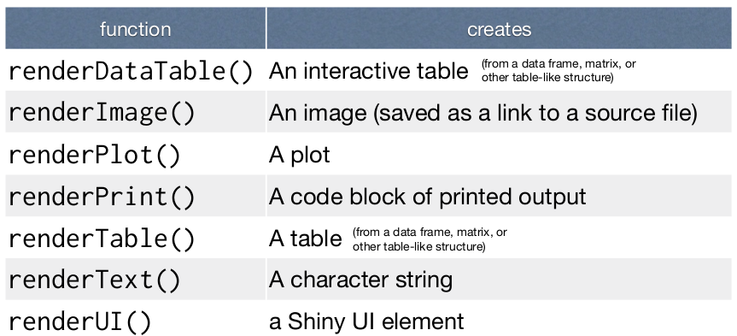

Slide 12
2. reactive()
Para hacer un base de datos que depende de uno o más inputs que tu quieres utilizar en dos a más outputs.
Este data también es reactivo

Slide 13
3. isolate()
No responde a cambios de un input specifico.

Slide 14
4. observeEvent()
input valor
R code que corre cuando el input cambia

Slide 15
5. observe()
Corre el código cuando un de los inputs cambia. (el mismo como render)

Slide 16
6. eventReactive()
input valor
R code para construir un objeto cuando el input valor cambia
Construye un base de datos que también es reactive

Slide 17
7. reactiveValues()
Hace una lista de valores reactivo

Slide 18
HTML
tags$h1(), tags$a()
unnamed argumentos es el contenido
named argumentos son los atributos
HTML() puede contener raw HTML

Slide 19
HTML tags
<h1>
<p>
<div>
<strong>
<hr>
h1()
p()
div()
strong()
hr()

Slide 20
Layout - fluidRow
cade fuildRow añadir un nueva row
cade column(X) añadir una columna con tamaño X
tamaño total es 12
offset = Y es para poner una columna Y pasos a derecha

Slide 21
Layout - sidebar
Para hacer un sidebar
sidebarPanel
mainPanel

Slide 22
Panels
Diferentes tipos de inputs agrupados
wellPanel() - color gris

Slide 23
Panels - tabsetPanel
Navegar entre diferentes tabPanel()
Navigation bar on top of the page

Slide 24
Panels - navlistPanel
Navegar entre diferentes tabPanel()
Navigation bar on side of the page

Slide 25
CSS
Normal Shiny utiliza Bootstrap css
http://getbootstrap.com/
Themes:
https://rstudio.github.io/shinythemes/
https://bootswatch.com/

Slide 26
DRY
Do not Repeat Yourself
No te repitas a ti mismo
Cambias solo en un lugar
Cambias solo una vez
Puedes utilizar el mismo lógica en diferentes apps
→ Utiliza funciones

Slide 27
Funciones en Shiny
Necesita dos, 1 por UI y 1 por server, utiliza naming conventions

Slide 28
UI
taglist() para retornar múltiple objetos
Utilizó NS() para cambiar el od por cada call

Slide 29
Server
input, output, session (y más)
no necesita NS()
Utiliza callModule(nombre del función, el mismo id que en el ui función)

Slide 30
Donde pone los funciones
el mismo archivo
archivo different
paquette

Slide 31
Valores Reactivo en funciones
valor <- reactive({ valor })
valor()

Slide 32
Performance
código fuera el server funcion corre una vez
código entra el server funcion corre una vez por usuario conectado al app
código entra un render función corre mucho veces

Slide 33
Compartir
http://www.shinyapps.io/
https://www.shinyproxy.io/

Slide 34
Ejercicio
Utiliza el template:
UI
server
shinyApp()
base de datos de peliculas

Slide 35
Ejercicio
un título
dos select inputs para eligir X y Y variables para un plot de puntos
slider input para cambiar el alpha (intensidad) de los puntos en el plot
select input para cambiar los colores en el plot
mostrar un table con los datos cuando un checkbox esta checked
lo que tu quieres

